Slide 1
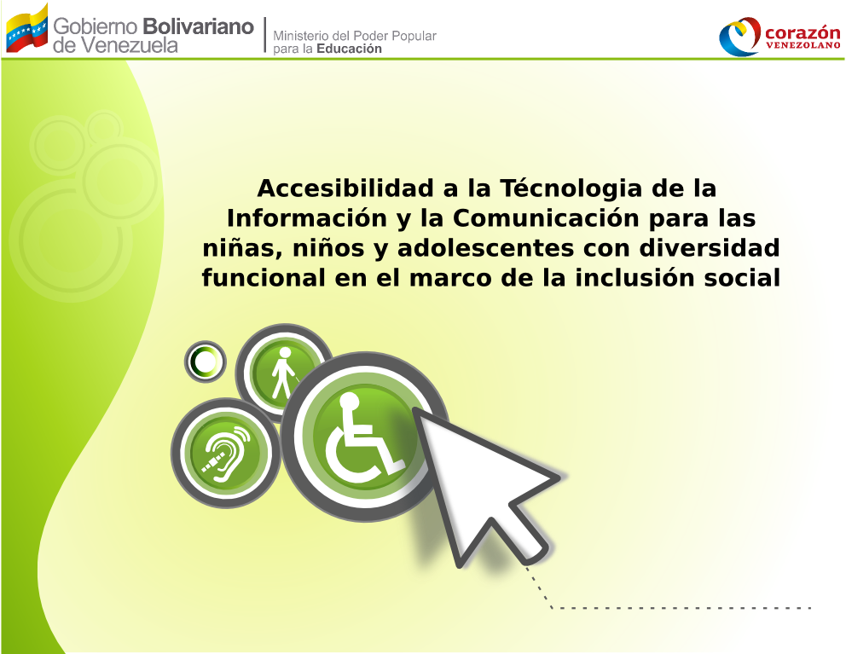

Slide 2
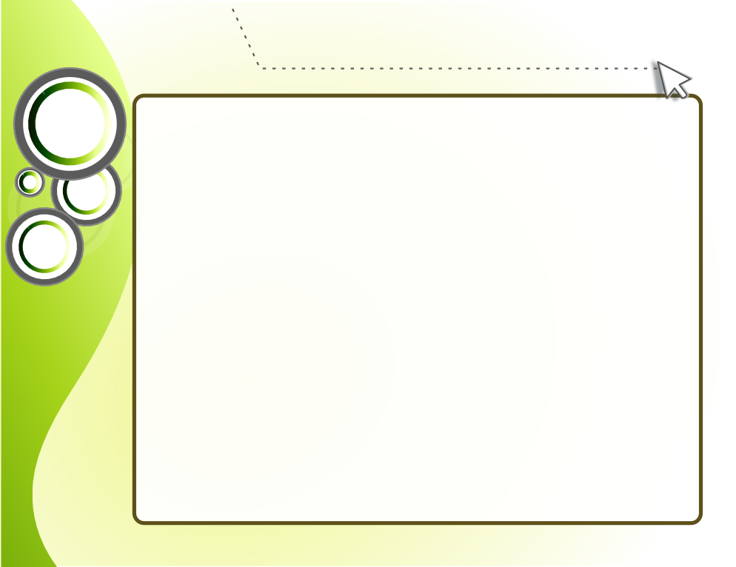

Agenda
Entes ejecutores.
Objetivo.
Marco legal.
Enfoque pedagógico.
Acciones del proyecto.
Proceso de elaboración del Intérprete Virtual.
Herramientas para Diversidad Funcional Visual (DFV).
Bondades.
Validación y resultados.

Slide 3


Entes ejecutores
Ministerio del Poder Popular para la Educación (MPPE) a través de la Dirección General de Educación Especial.
Fundación Bolivariana de Informática y Telemática (Fundabit).

Slide 4
Objetivo
Incorporar a niñas, niños y adolescentes con diversidad funcional en el uso y apropiación de las Tecnologías de la Información y la Comunicación como medio para su formación integral.

Slide 5
Marco legal
Constitución de la República Bolivariana de Venezuela (1999).
Plan Nacional Simón Bolívar 2007-2013.
Ley para Personas con Discapacidad (2007).
Ley Orgánica de Educación (2009).
Ley Orgánica de Ciencia y Tecnología (2000).
Decreto Presidencial N°3.390 (2004).

Slide 6
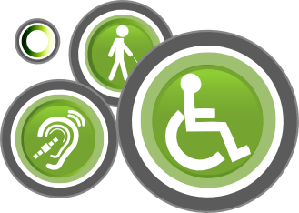
Enfoque pedagógico
1. Constituye un eje integrador del aprendizaje que permite organizar e integrar los saberes y orientaciones de experiencias.
10. Apoya en la atención integral y total del ser humano.
2. Coadyuva el desarrollo de proyectos, plan integral y clases participativas.
9. Apoya la atención de las diferencias y desarrollo individual
de la y el estudiante.
3. Fomenta valores ciudadanos para el desenvolvimiento en ambientes de aprendizaje.
8. Promueve la cooperación, reciprocidad
y corresponsabilidad
entre las y los
estudiantes, las y los docentes y comunidad.
4. Impulsa la investigación desde la praxis pedagógica.
5. Fomenta el pensamiento crítico y reflexivo, el autoaprendizaje y el
trabajo liberador.
7. Potencia el
aprendizaje
significativo y contextualizado.
6. Facilita la construcción colectiva del conocimiento y la divulgación de los saberes.

Slide 7
Acciones del proyecto
Recurso Digitalizado
para el Aprendizaje
(ReDA)
Orientaciones metodológicas para
la elaboración de ReDA accesibles
para diversidad funcional.

Slide 8
Proceso de elaboración
Recurso Digitalizado
para el Aprendizaje
Selección del tema
Guión pedagógico
y técnico
Palabras de díficil
comprensión
Creación de
herramientas asistidas
Creación de la interfaz
Del ReDA
Intérprete virtual
Magnificador
Videos de
intérprete humano
Incorporación del
Intérprete y herramientas
de DFV
Lector de
pantalla
Señas con el
Intérprete virtual
Navegabilidad
por teclado
Validación en las UEEB de
4 estados Venezolanos
Validación con docentes y
federación venezolana
de sordos

Slide 9
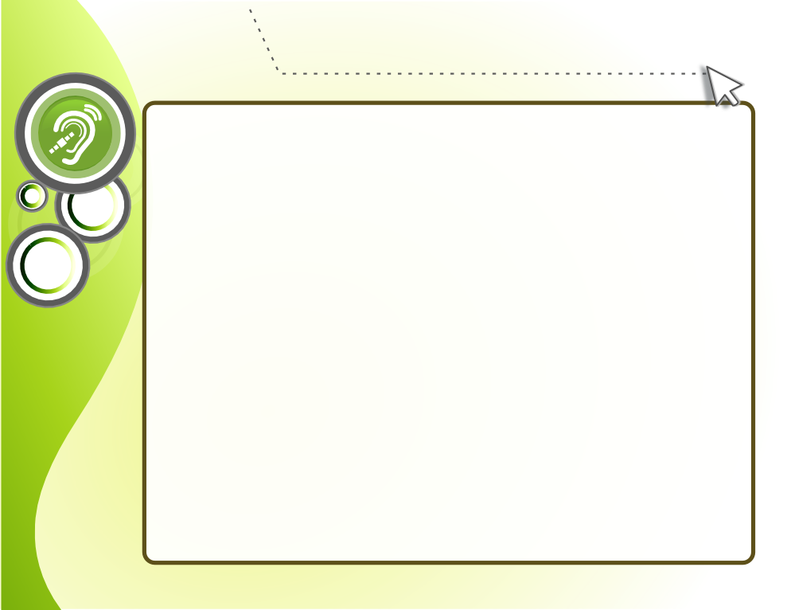
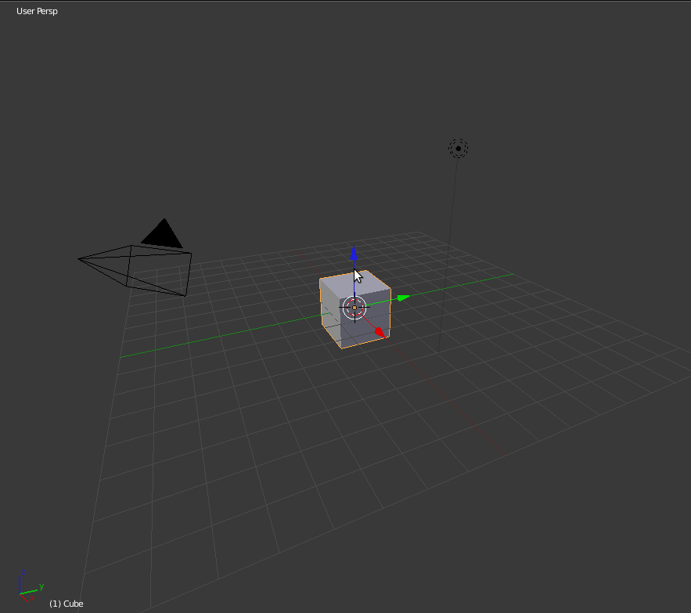


Proceso de elaboración
Intérprete virtual
Modelo 3D:
Representación esquemática visible a través de un conjunto de objetos, elementos y propiedades que una vez procesados se convierten en una imagen o animación 3D.

Slide 10
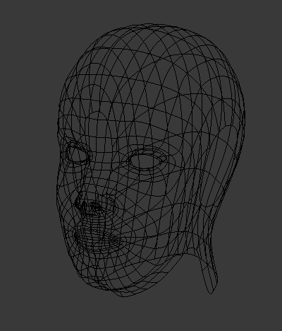
Proceso de elaboración
Intérprete virtual
Malla
Es una colección de vértices mediante la cual se representan objetos tridimensionales. Los vértices se conectan para formar aristas y estas se unen para formar caras.

Slide 11
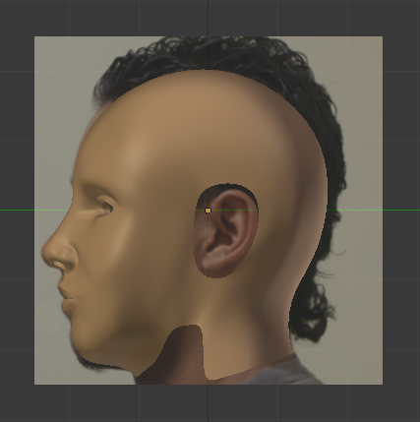
Proceso de elaboración
Intérprete virtual
Modelado
Consiste en representar una imagen u objeto real o imaginario mediante un software de diseño tridimensional.

Slide 12
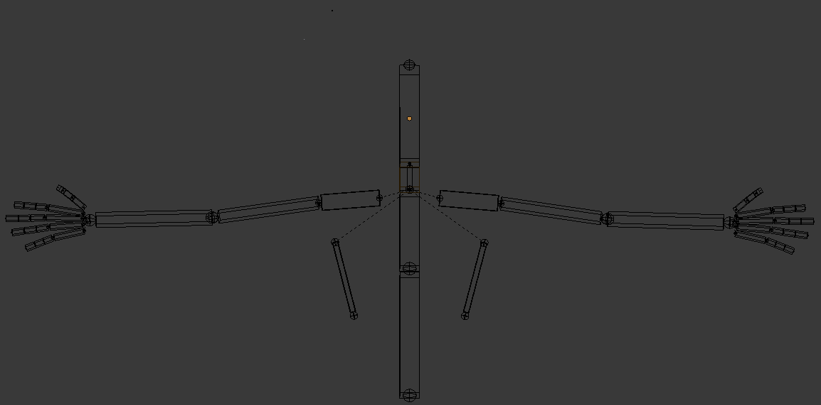
Proceso de elaboración
Intérprete virtual
Esqueleto
Se trata de una estructura de objetos usados en la animación por computador para simular el movimiento de seres humanos o animales.

Slide 13
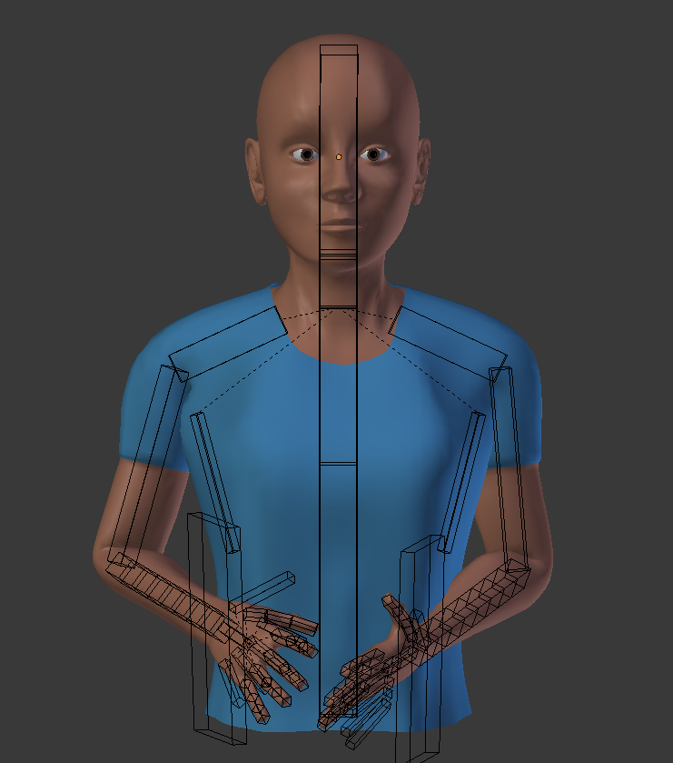
Proceso de elaboración
Intérprete virtual
Rigging
Es una técnica de animación por computadora en la que los personajes se representan en dos partes: una malla y un esqueleto.

Slide 14
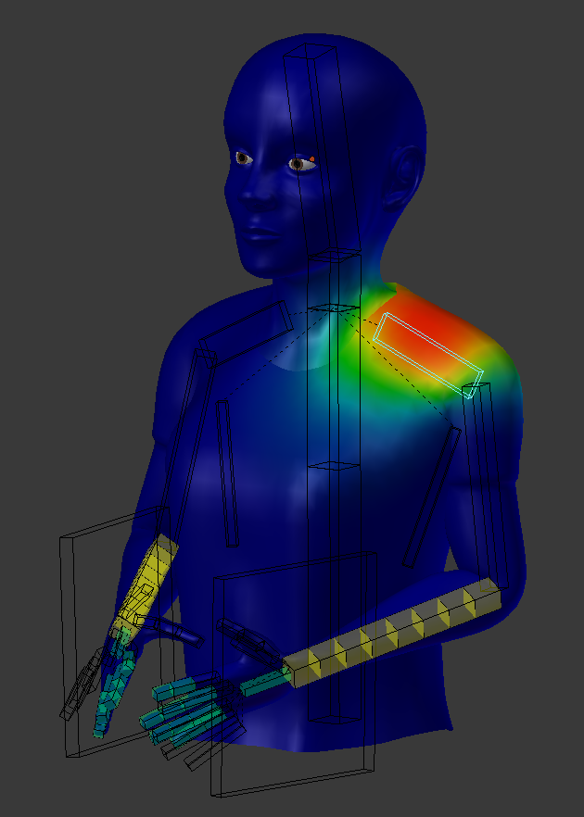
Proceso de elaboración
Intérprete virtual
Skinning
Consiste en obtener una buena deformación de la malla del personaje.

Slide 15
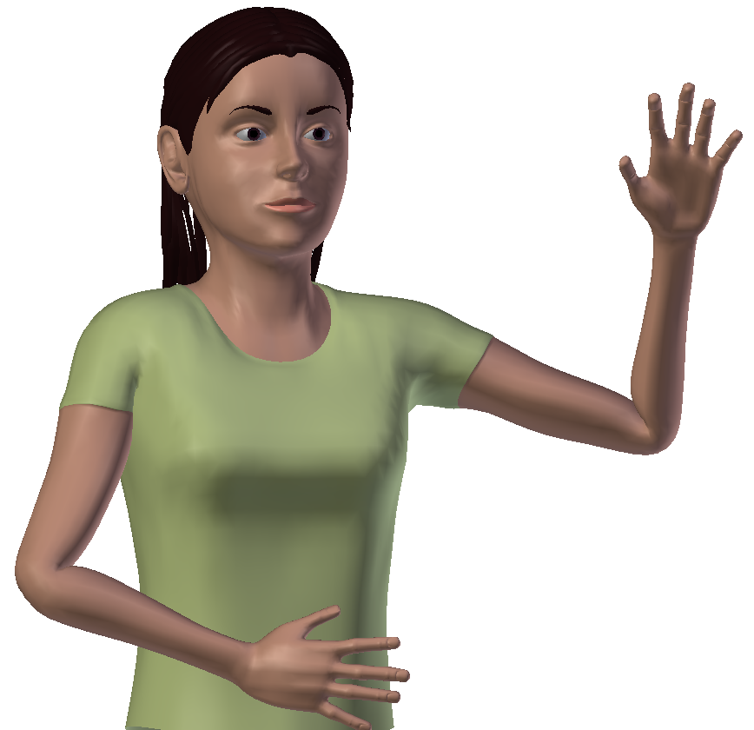
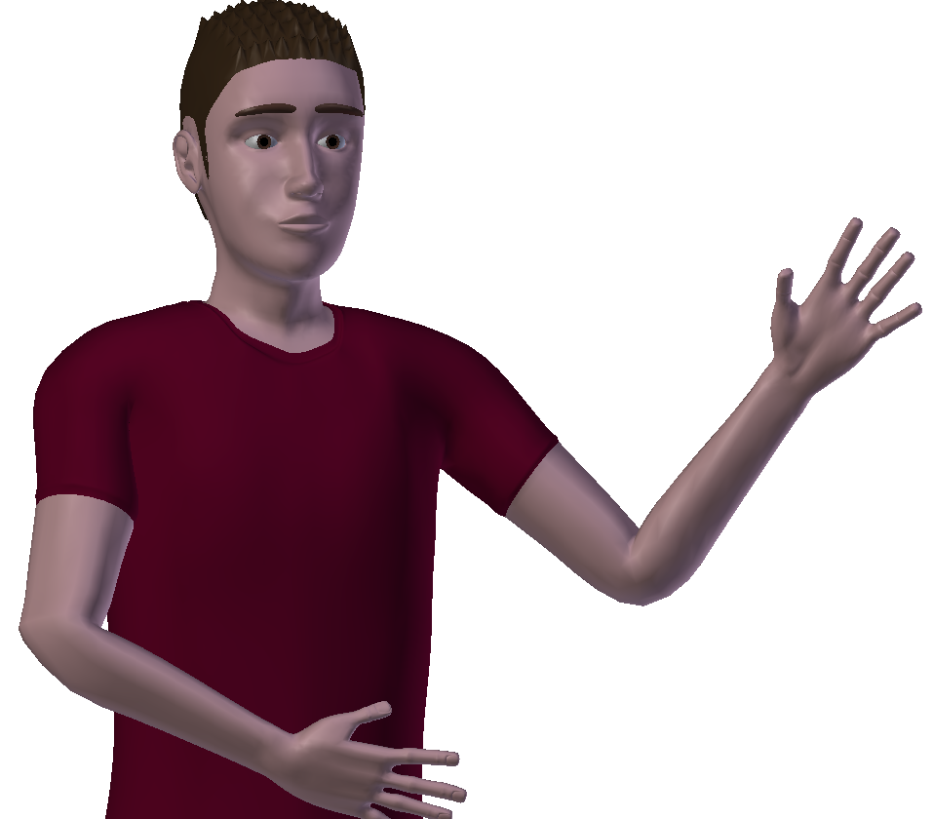
Intérprete virtual

Slide 16
Construcción de las señas en el Intérprete Virtual

Slide 17
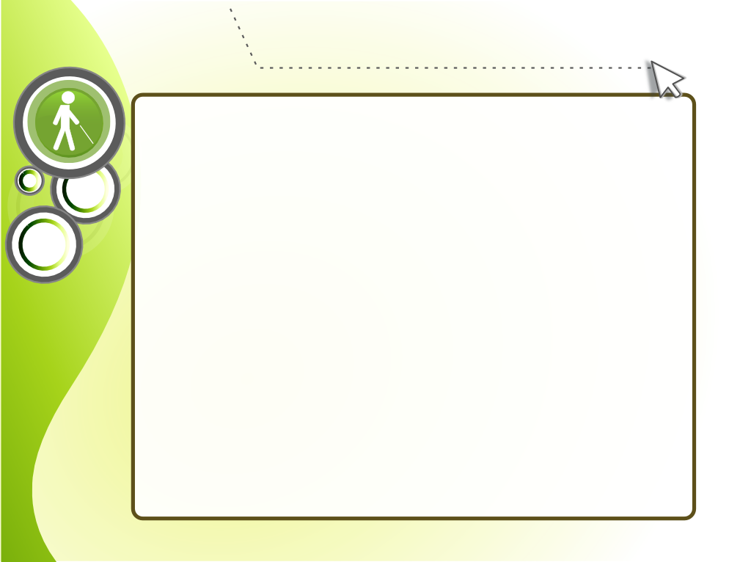
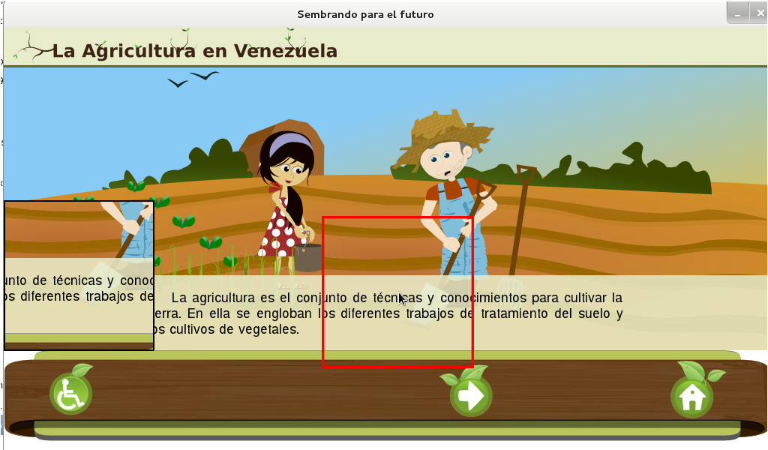
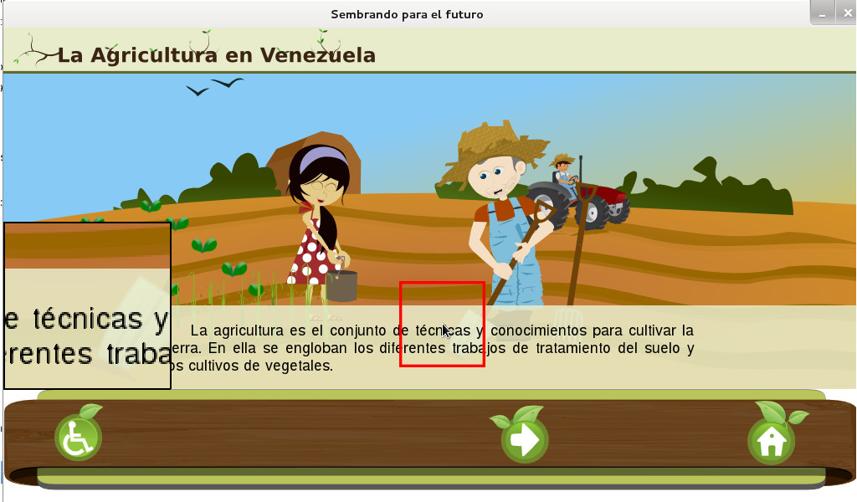
Herramientas para DFV
Magnificador de zoom
Zoom 0X
Zoom 2X
Zoom 4X

Slide 18
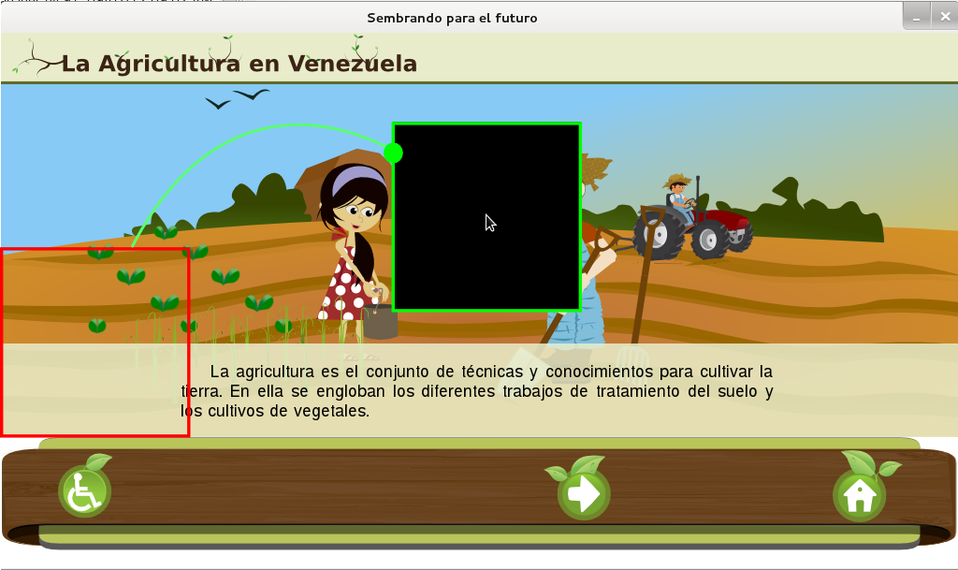
Herramientas para DFV
Movimiento del magnificador

Slide 19
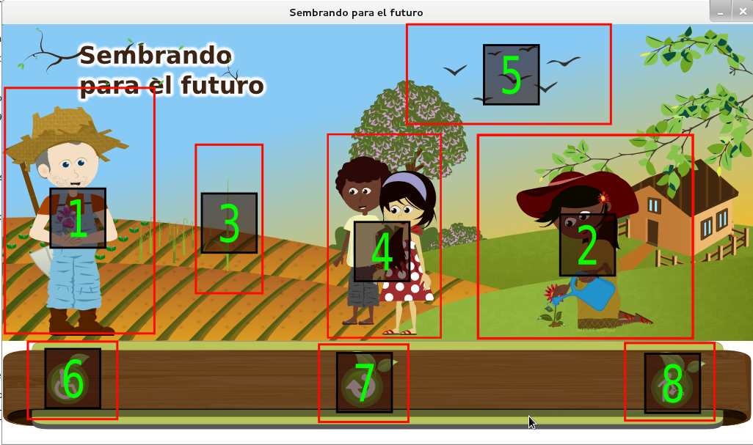
Herramientas para DFV
Navegabilidad haciendo uso del teclado

Slide 20
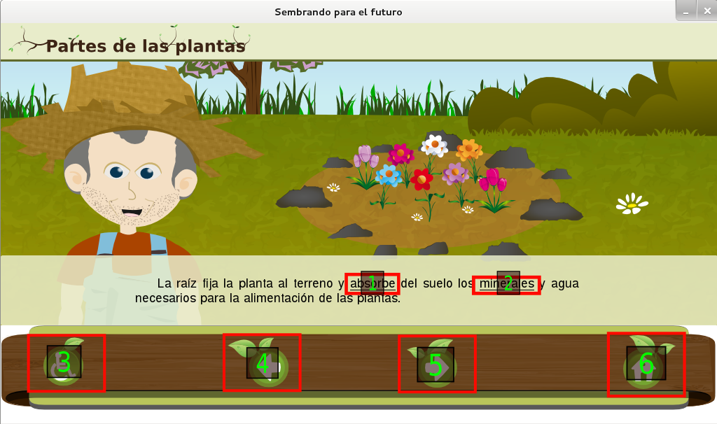
Herramientas para DFV
Navegabilidad haciendo uso del teclado

Slide 21
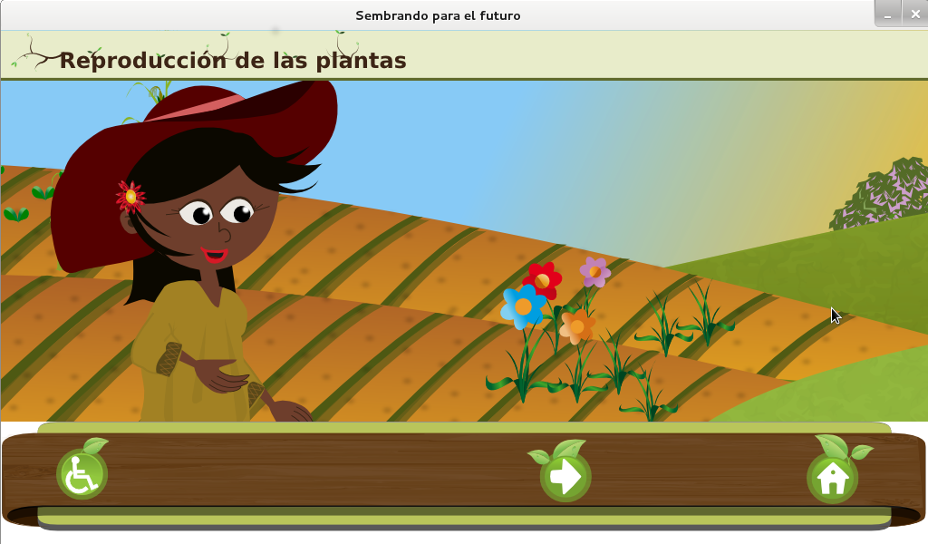
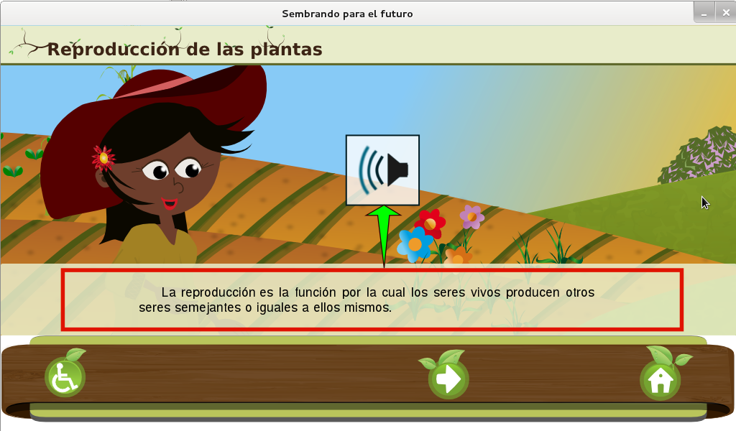
Herramientas para DFV
Navegabilidad haciendo uso del teclado
Transcurrido los tres
(3) segundos.

Slide 22
Bondades
1.- Incorpora a las y los estudiantes con diversidad funcional al uso de los Recursos Digitalizados para el Aprendizaje.
2.- Incentiva la lectura y escritura en las y los estudiantes con diversidad funcional auditiva.
3.- Propicia la unificación de la Lengua de Señas Venezolana.

Slide 23
Bondades
4.- Permite el acceso a los padres, representantes y comunidad oyentes y/o no oyentes, al uso y apropiación de la Lengua de Señas Venezolana.
5.- Fortalece las Normas Técnicas para la elaboración de Actividades Digitalizadas para los Aprendizajes.
6.- Coadyuva al desarrollo del Proyecto Canaima Educativo.

Slide 24
Validación y resultados
U.E.E.B. Los teques
U.E.E.B. Simón Bolívar
U.E.E.B. David Pascoe
U.E.E.B. Gran Colombia
U.E.E.B. Turpialito
U.E.E.B. Villa de cura
U.E.E.B. Ann Sulivan (Esc. Piloto)
U.E.E.B. Simón Rodríguez
U.E.E.B. Caracas
U.E.E.B. Lola Amengual de Gondellez
U.E.E.B. Maracay
U.E.E.B. Miriam de Velez
U.E.E.B. Juan Pablo Bonet
U.E.E.B. Libertador
U.E.E.B. Andres Rosendo Armas
24 Docentes oyentes
22 Docentes auxiliares
111 Estudiantes

Slide 25
Validación y resultados
Docentes oyentes que no habían trabajado anteriormente con ReDA
24 Docentes oyentes

Slide 26
Validación y resultados
Docentes auxiliares que no habían trabajado anteriormente con ReDA
22 Docentes no oyentes

Slide 27
Validación y resultados
¿Te agrada la idea de encontrar el Intérprete Virtual en el ReDA?

Slide 28
Validación y resultados
¿El uso de la Lengua de Señas Venezolana es correcto?

Slide 29
Validación y resultados
¿El diseño de la imagen de los Intérpretes Virtuales es agradable?

Slide 30
Validación y resultados
¿Después de haber trabajado con el ReDA sabes más sobre el tema de las plantas ?

Slide 31
Créditos
Programadores
Homero Hernández
José Guerrero
Joel Colmenares
Docente
Adamitza Santaella
Maríalejandra Torres
Ysbeth Simoza
Diseñadora Gráfica
Alejandra Martínez
Documentación de Proyecto
Patricia Silva

